Slide 1
Одређивање непознатог умањеника
Ивица Жупањац
sajberucitelj.wordpress.com

Slide 2
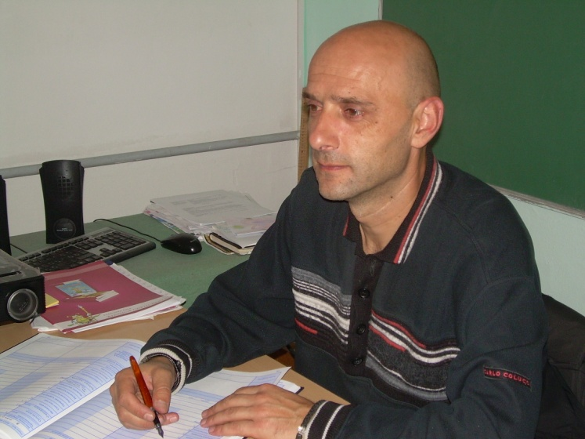
Учитељ Владица је замислио неки број. Од замишљеног броја је одузео број 12 и добио број 38. Који број је учитељ Владица замислио.
Учитељ је замислио неки број, обележићемо га са x,
Од тог броја је одузео 12 и добио 48.
x
-
12
=
48
умањеник
умањилац
разлика

Slide 3
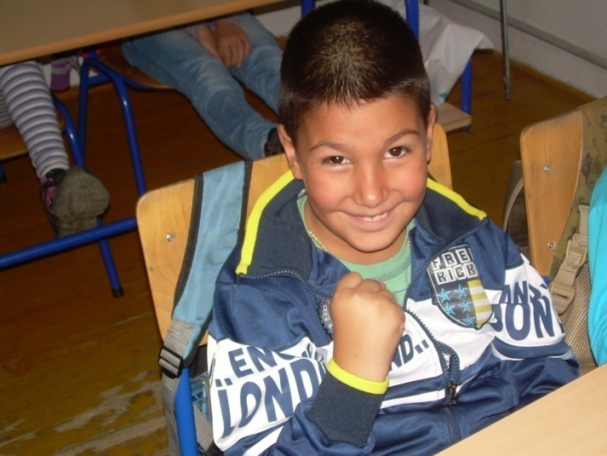
X - 12 = 48
Све сам схватио !
умањеник
умањилац
разлика
Како пронаћи замишљени број x?
Пробаћемо са малим бројевима .
5 - 2 = 3
Како до броја 5
Ако прекријемо умањеник(5).Којом рачунском радњом ћемо добити 5 помоћу 2 и 3?
Погађате!
2+3=5
Непознати умањеник ћемо добити тако што умањилац и разлику саберемо

Slide 4
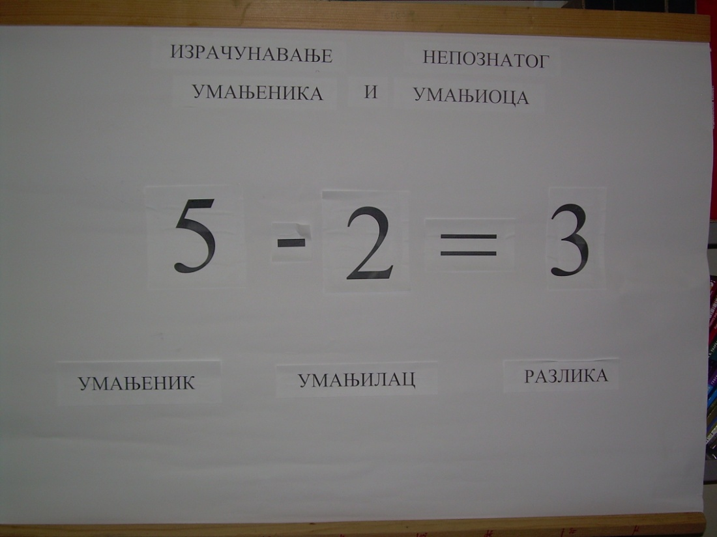
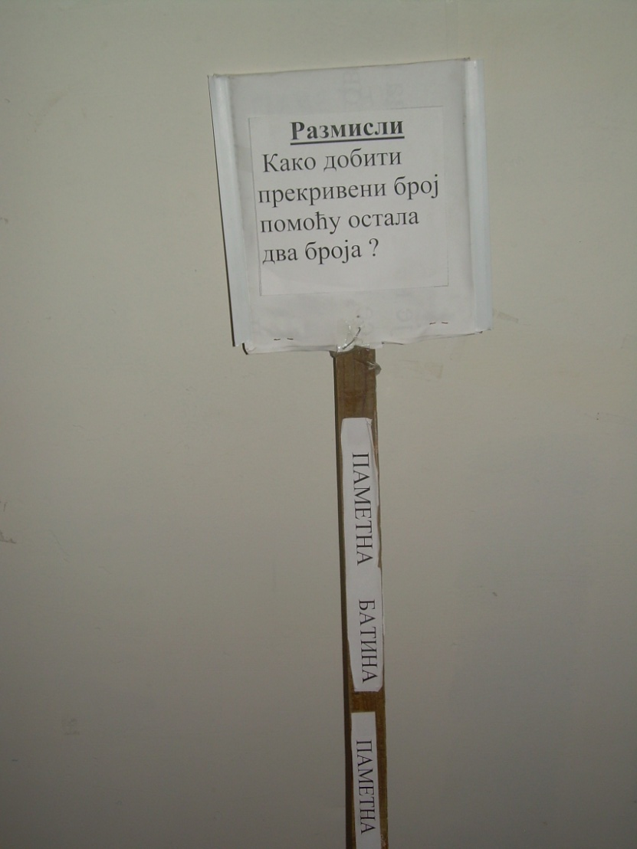
ЗА ВАШУ УЧИОНИЦУ
........................................................................................................................................................
Направите своју таблу и паметну батину . Користи паметну батину и лако ћете наћи решење проблема !

Slide 5
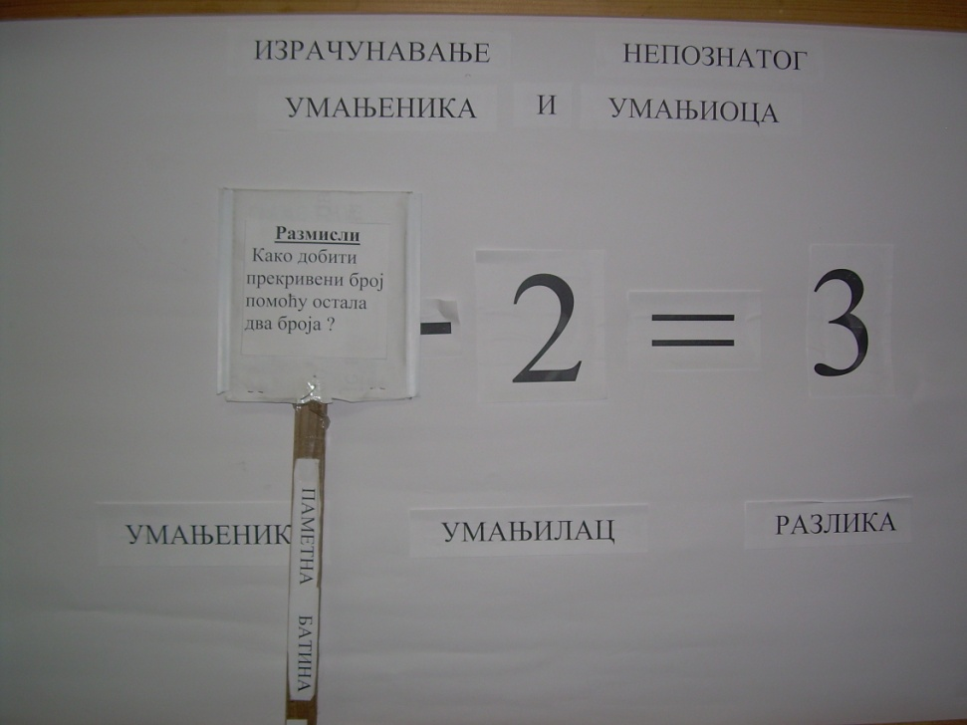
ЗА ВАШУ УЧИОНИЦУ
........................................................................................................................................................
Како користити паметну батину?
Узети паметну батину. Прекрити ( у овом случају умањеник ) жељени број. Размислити како добити прекривени број помоћу остала два броја!
Добијени закључак применити у задатку!
Непознати умањеник ћемо добити тако што умањилац и разлику саберемо

Slide 6
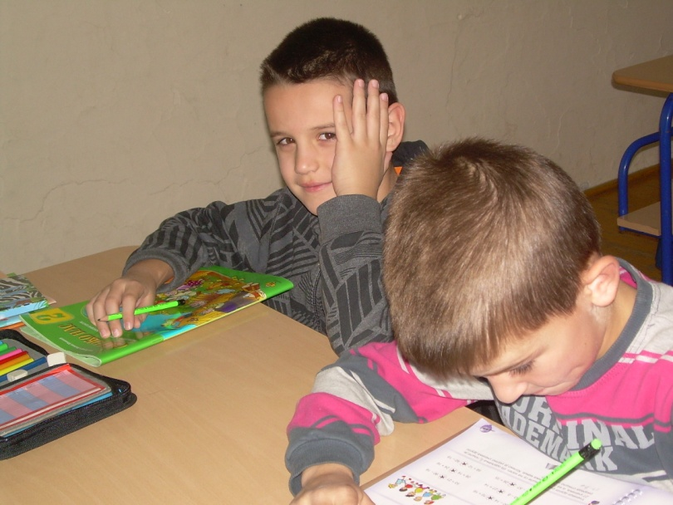
ВЕЖБАМО
______________________________________________________________________________
Димитрије не може да се сети колико је новца имао пре доласка у школу. У школи је дао другу 15 динара, а сада има 55 динара.
Колико је Димитрије имао новца пре доласка у школу?
Помоћ
Решење
______________________________________________________________________________
X - 15 = 55
X
=
55
+
15
X
=
70
Димитрије је имао пре доласка у школу 70 динара

